Slide 1

영재교육 대상자 온라인 지원
2023 학년도 영재교육 지원 방법

Slide 2
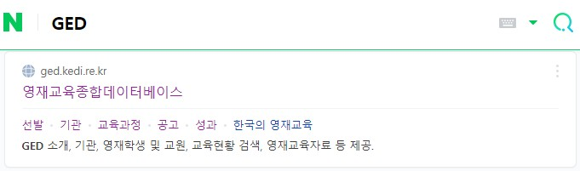
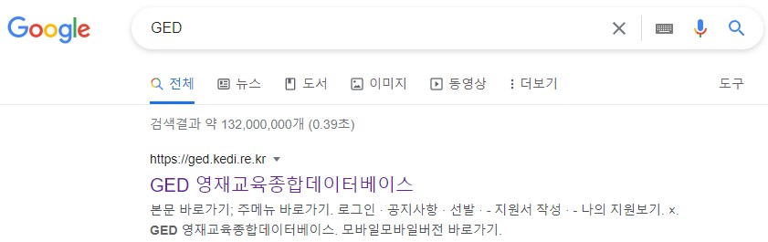
1. GED (영재교육종합데이터베이스) 접속
◆ 포털에서 GED 검색 후 영재교육종합데이터베이스에 접속 합니다

Slide 3
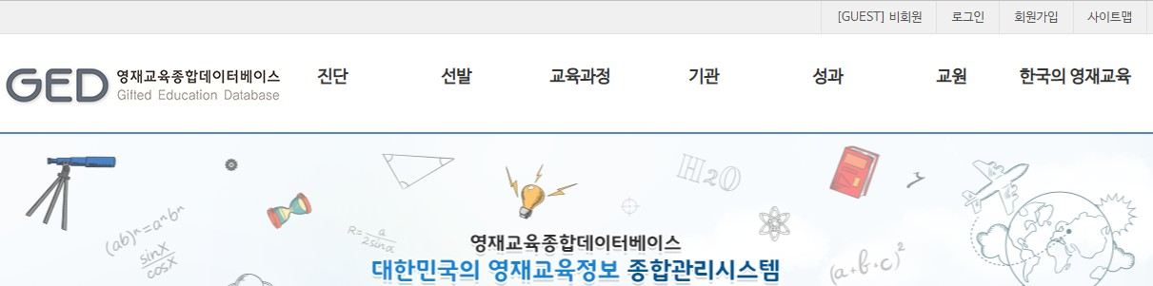
2. 회원가입과 로그인
◆ 주의 ! 가입한 아이디가 있는 경우 절대 새로 가입하지 마세요 (영재성 발달기록부가 연동되지 않습니다)
◆ 안내 : 비밀번호를 분실해서 로그인을 못 하시는 경우 GED 콜센터로 문의하세요 (홈페이지 아래 연락처)

Slide 4


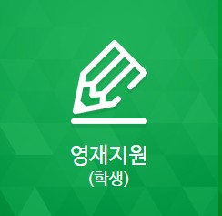
3. 영재지원 하기 (1)
◆ 학생 아이디로 로그인 후 순서대로 들어갑니다
선발 > 영재지원 > 지원서 작성

Slide 5
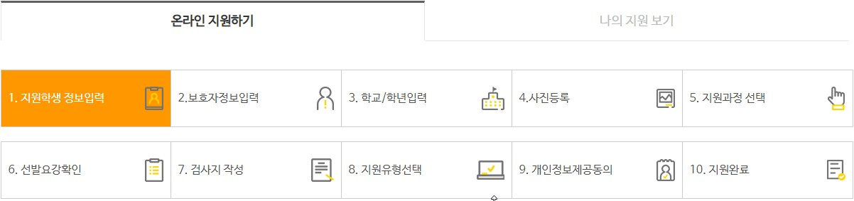
3. 영재지원 하기 (2)
◆ 단계별로 내용을 작성 후 다음단계로 넘어갑니다.
◆ 주의 ! 꼭 10단계 지원완료까지 도달해야 합니다.

Slide 6

4. 합격확인 / 수험표 출력 (1)
◆ 지원을 완료한 후 나의 지원보기에서 수험표 출력과 합격 확인을 할 수 있습니다.

Slide 7
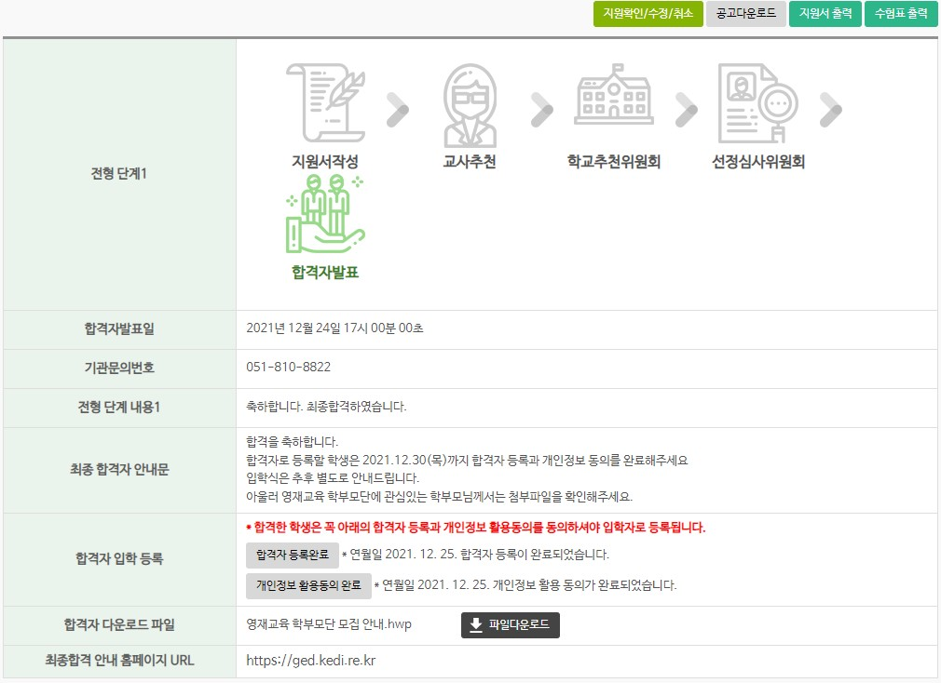
4. 합격확인 / 수험표 출력 (2)
◆ 나의 지원보기에서 수험표 출력, 합격확인, 합격자 등록을 할 수 있습니다
◆ 지원 취소, 지원서 수정도 할 수 있습니다.

Slide 8
4. 합격확인 / 수험표 출력 (3)
◆ 수험표는 꼭 수험번호가 나오면 출력해야합니다. (보통 영재
성검사 2~3일전 수험번호 발급)
◆ 최종합격 학생은 보호자와 함께 입학동의(학업서약, 개인정
보제공동의)를 해야합니다.

